Slide 1

Realizado por:
Sofía A. López Fernández adrián G. García Ortiz
Miguel chacón carrasco

Slide 2

Índice
¿Qué es CERVEZEMOS?
Metodología de diseño: Design Thinking.
Fases del Design Thinking.
Desarrollo.
Demostración de la aplicación.
Conclusiones y futuras líneas de trabajo.
Preguntas.

Slide 3
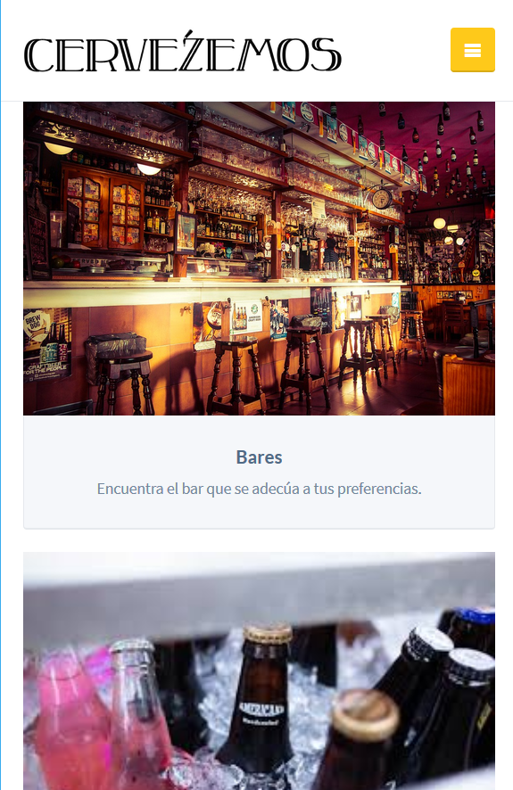
¿Qué es CERVEZEMOS?
CERVEZEMOS responde a una necesidad: ¡Vamos a tomar algo!
Nuestro objetivo: Facilitar la comparación en bebidas y locales.

Slide 4
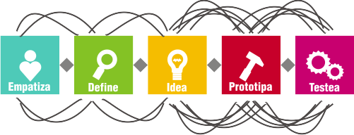
Metodología de diseño: Design Thinking

Slide 5
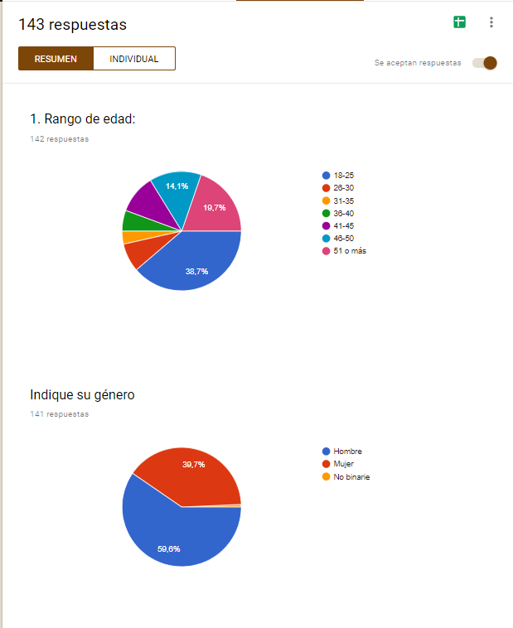
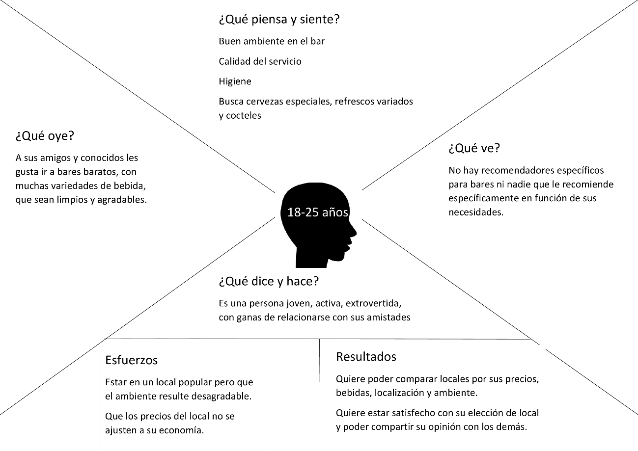
Fases del Design Thinking: Empatizar

Slide 6
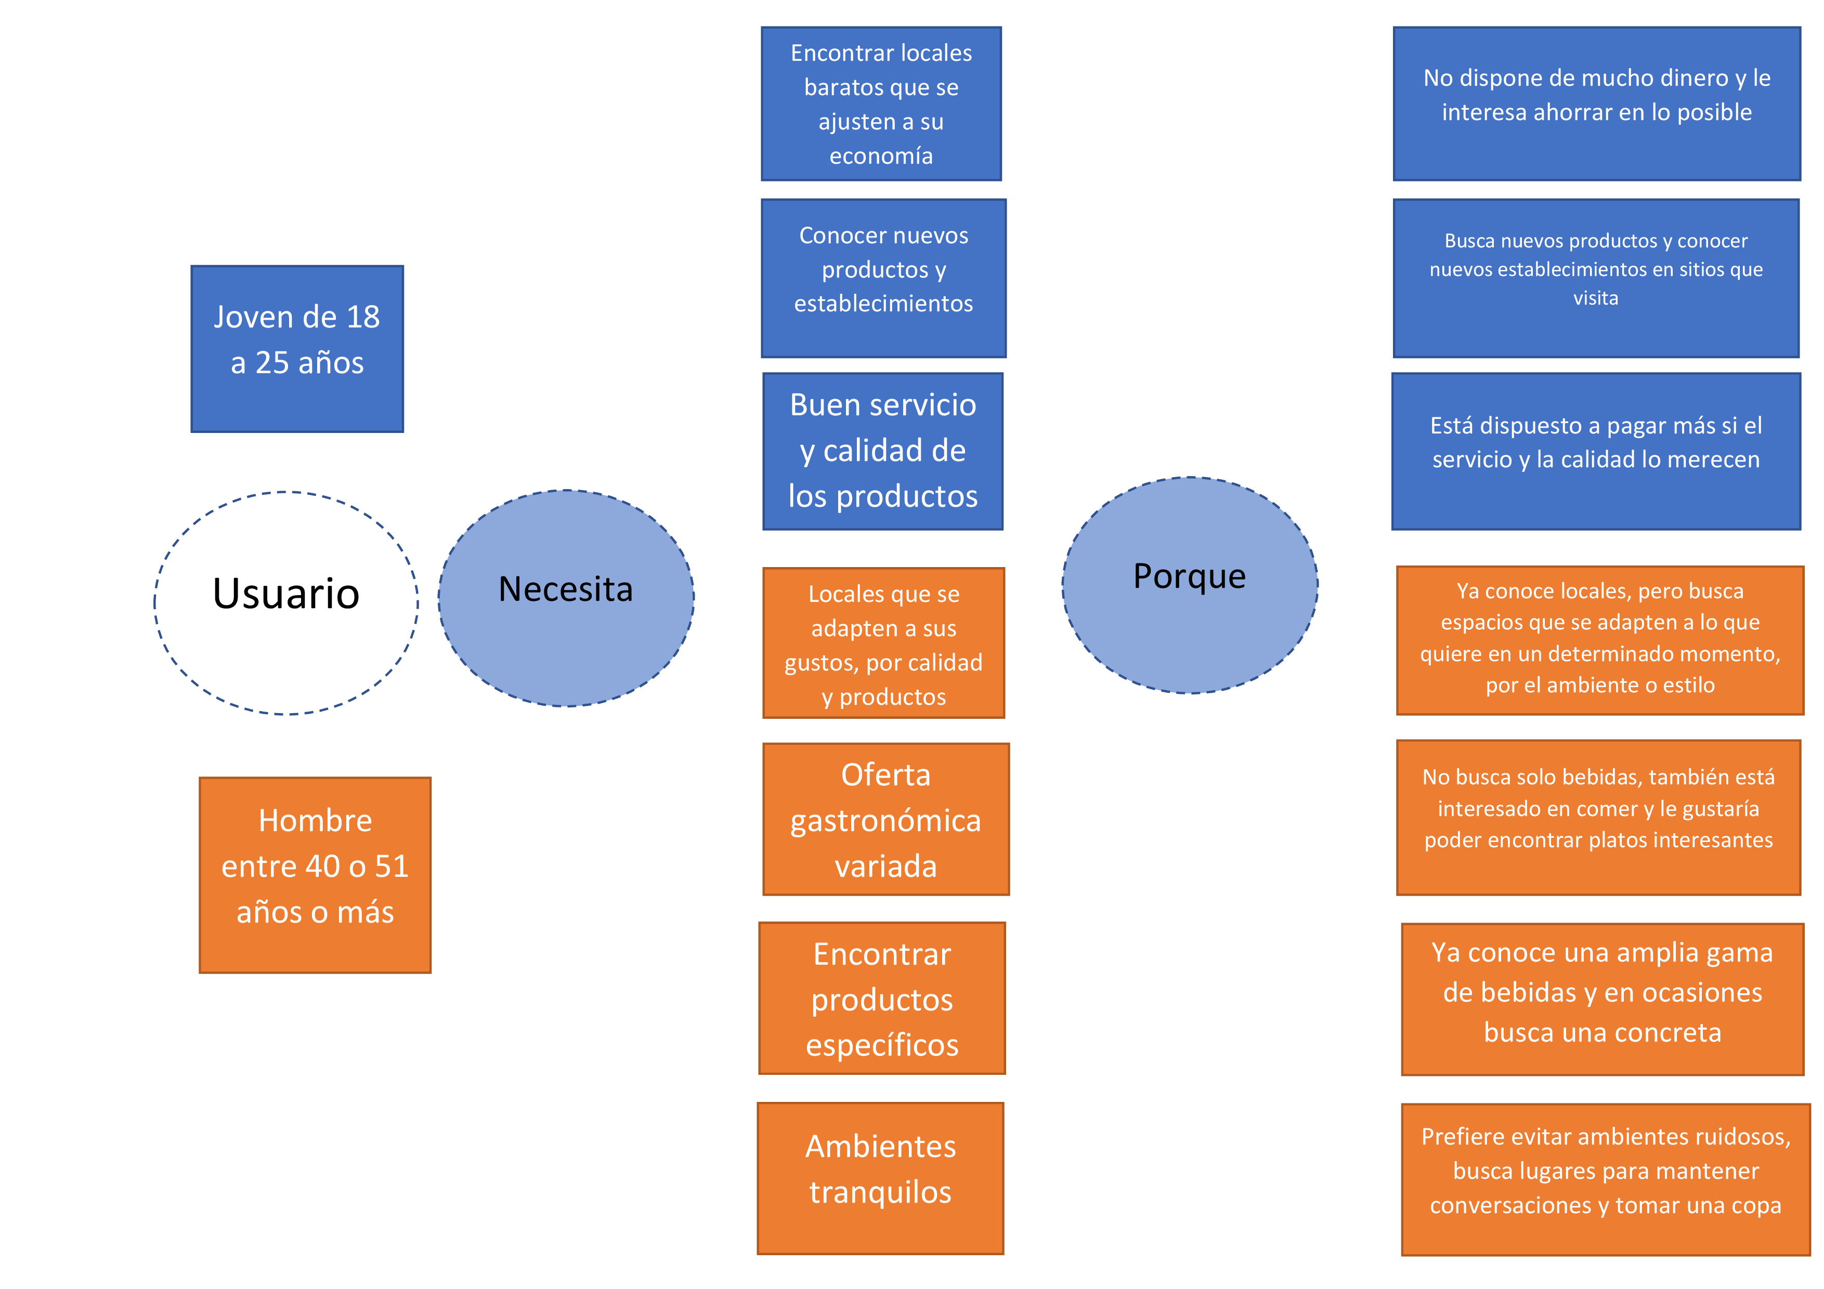
Fases del Design Thinking:

Slide 7
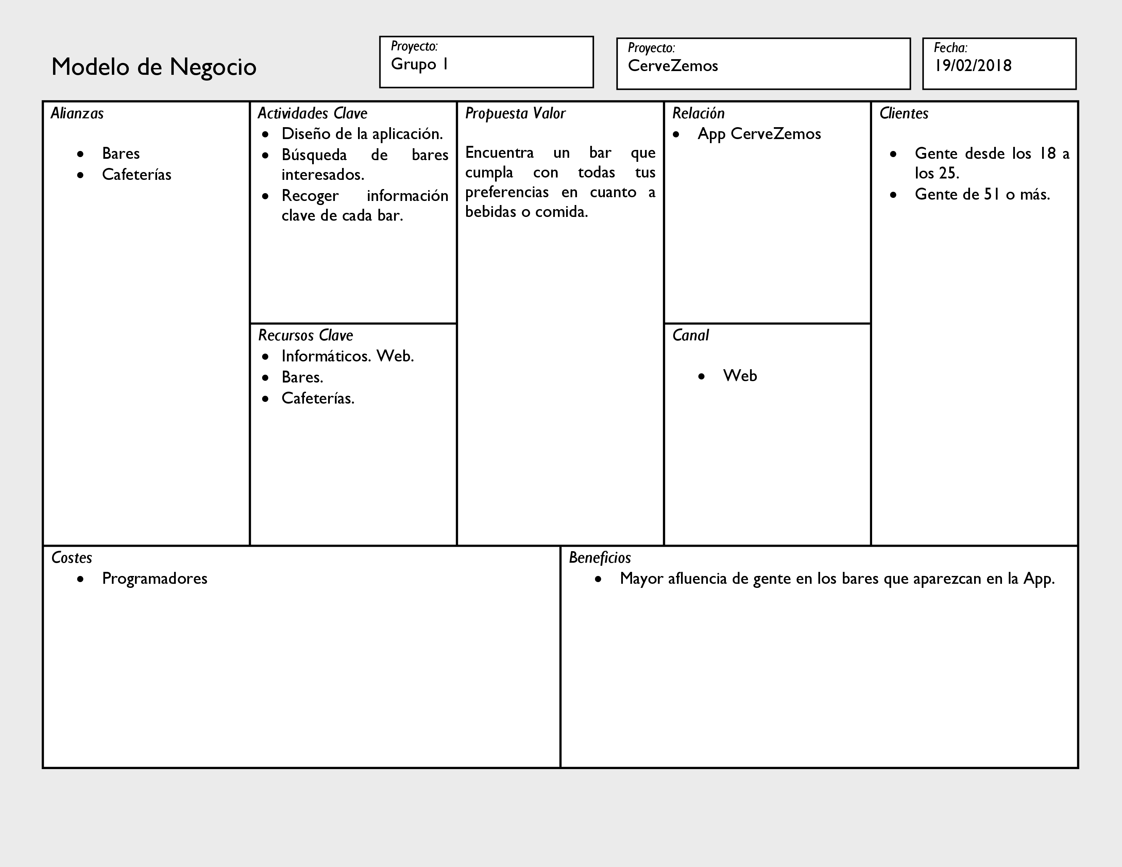
Fases del Design Thinking:

Slide 8
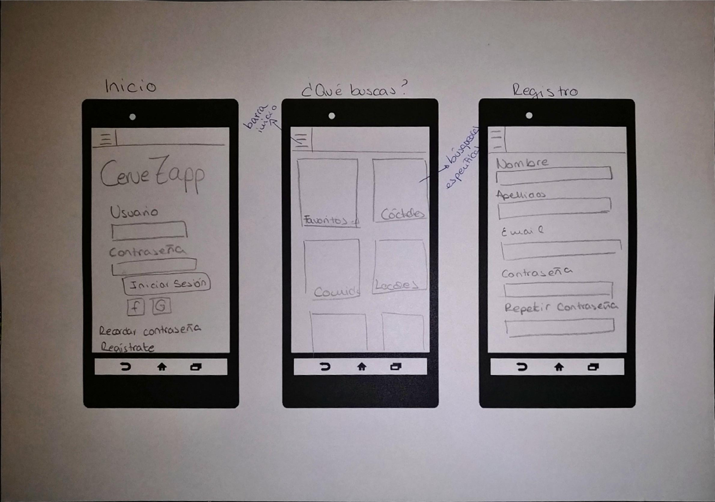
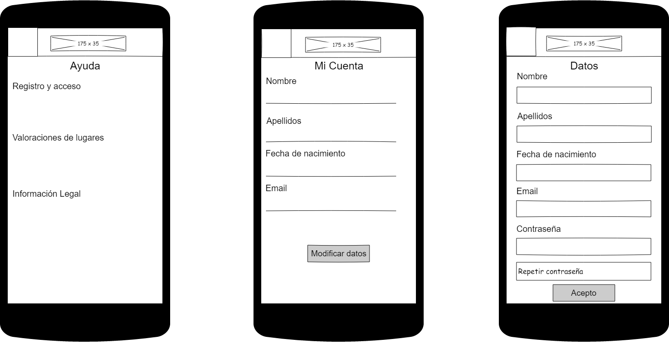
Fases del Design Thinking: Prototipar

Slide 9

Fases del Design Thinking: Pruebas
“Guerrilla” testing
Pensamiento en voz alta
Probadores de la aplicación en Android

Slide 10






Desarrollo

Slide 11
Demostración

Slide 12
Conclusiones y Futuras líneas de trabajo
Uso de metodología Design Thinking.
Aplicación de las heurísticas de usabilidad en un diseño.
Desarrollo en lenguajes HTML, CSS y JS.
Introducir mejoras en la aplicación:
Base de datos.
Registro y modificación de usuarios.
Interacción con el HW del dispositivo. (Fotos)
etc.

Slide 13


Dudas y Preguntas

